Slide 1
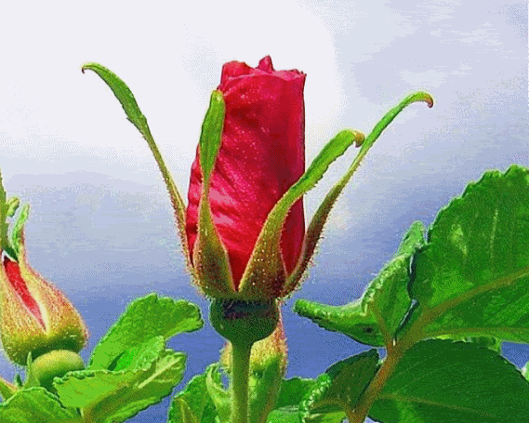
শুভেচ্ছা

Slide 2
পরিচিতি
শিক্ষক পরিচিতি
রিবন রানী দাশ
সহকারি শিক্ষক
ভরপূর্ণি সরকারি প্রাথমিক বিদ্যালয়
লাখাই,হবিগঞ্জ
বিষয়ঃ বাংলা
শ্রেণিঃ ১ম
সময়ঃ 40 মিনিট
অধ্যায়ঃ 1
পাঠঃ 16
পাঠ্যাংশঃ বর্ণমালা

Slide 4
শিখনফল
পাঠ শেষে শিক্ষার্থীরা
বাক্যে ও শব্দে ব্যবহ্নত বাংলা বর্ণমালার ধ্বনি মনোযোগ সহকারে শুনবে ও মনে রাখবে। (1.১.১)
বাক্যে ও শব্দে ব্যবহ্নত বাংলা বর্ণমালার ধ্বনি স্পষ্ট ও শুদ্ধভাবে বলতে পারবে। (1.1.1)

Slide 5
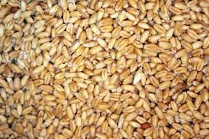
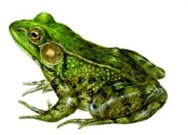
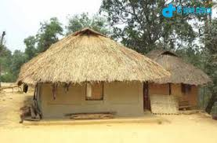
গ
ঘ
ঙ

Slide 6
খ
গ
ঘ
বাংলা বর্ণমালা
ক
ঙ

Slide 7
মেয়েটি কি করছে ?
ক
কলম ধরি
কলম

Slide 8
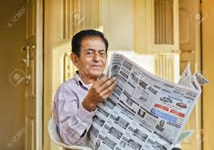
লোকটি কি করছে ?
খ
খবর
খবর পড়ি।

Slide 9
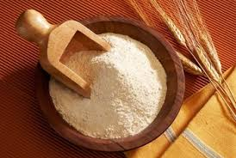
ছবিতে কি দেখা যাচ্ছে ?
গম ভাঙ্গাই
গ
গম

Slide 10
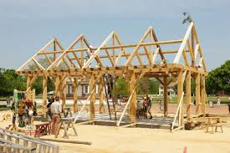
ছবিতে কি দেখা যাচ্ছে ?
ঘর বানাই
ঘর
ঘ

Slide 11
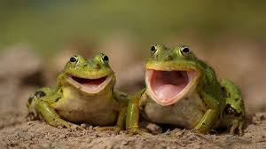
ছবিতে কি দেখা যাচ্ছে
ঙ
ব্যাঙ ডাকে ঘ্যাঙ ঘ্যাঙ
ব্যাঙ

Slide 12
ব্যঞ্জন বর্ণ
ক
খ
গ
ঘ
ঙ

Slide 13
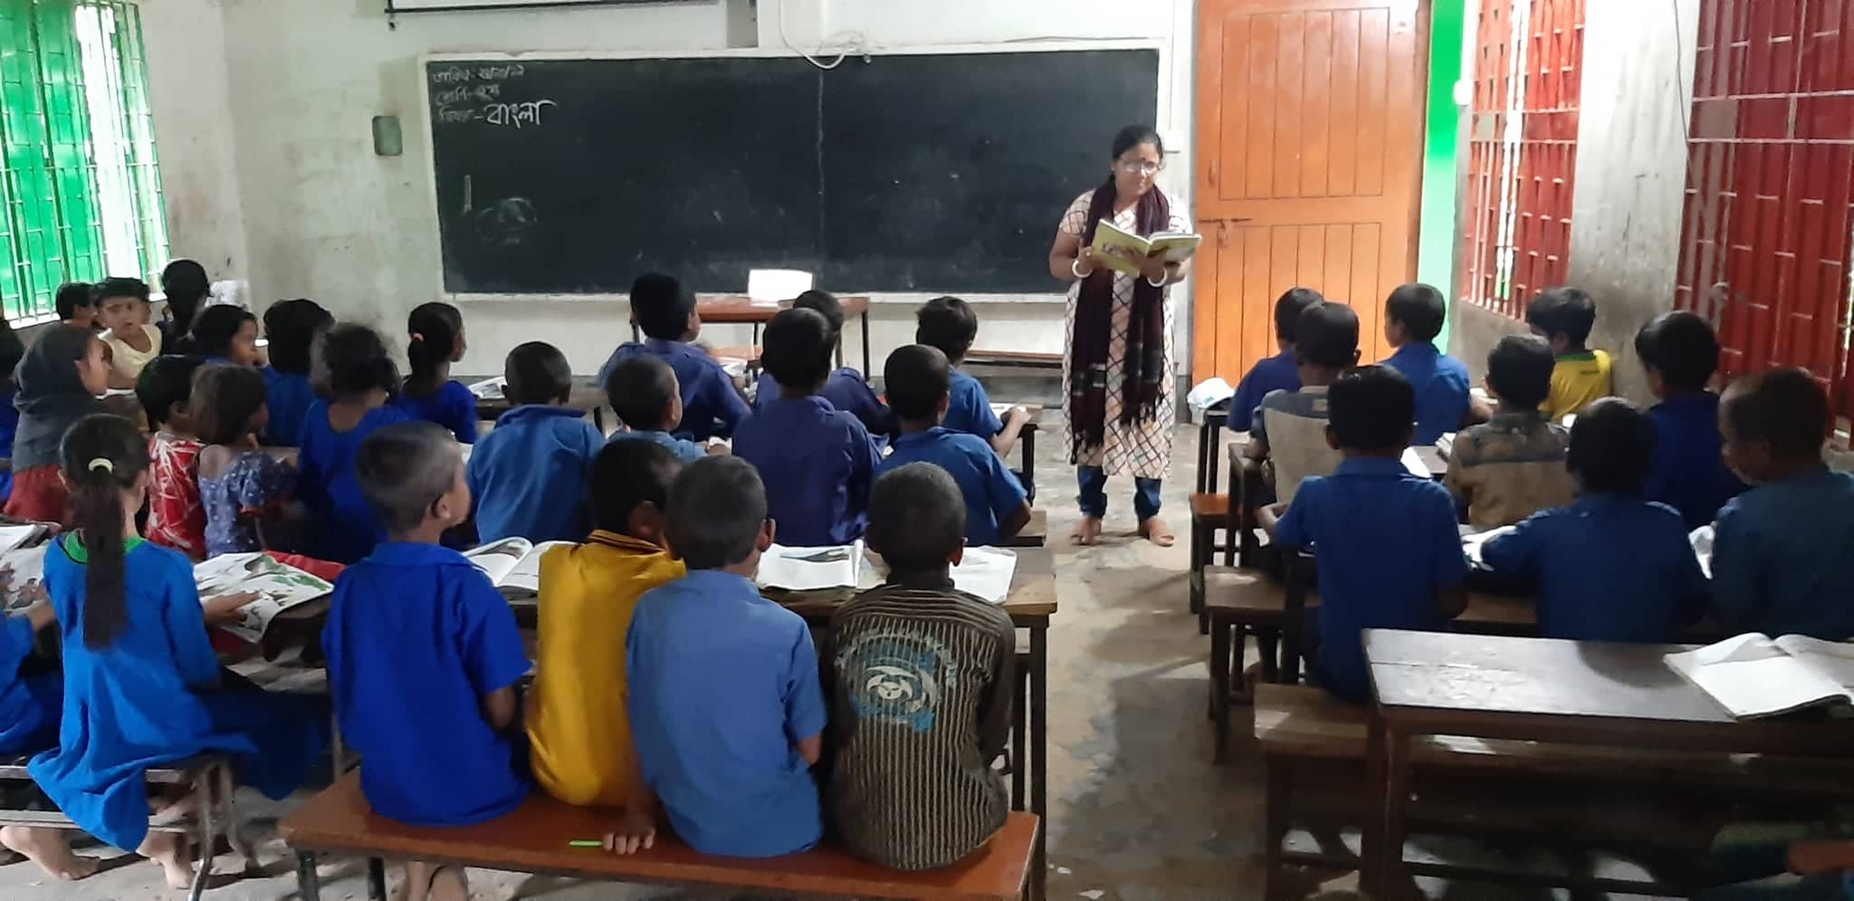
শিক্ষকের সাথে সমস্বরে শিক্ষার্থীরা পাঠ করবে

Slide 14
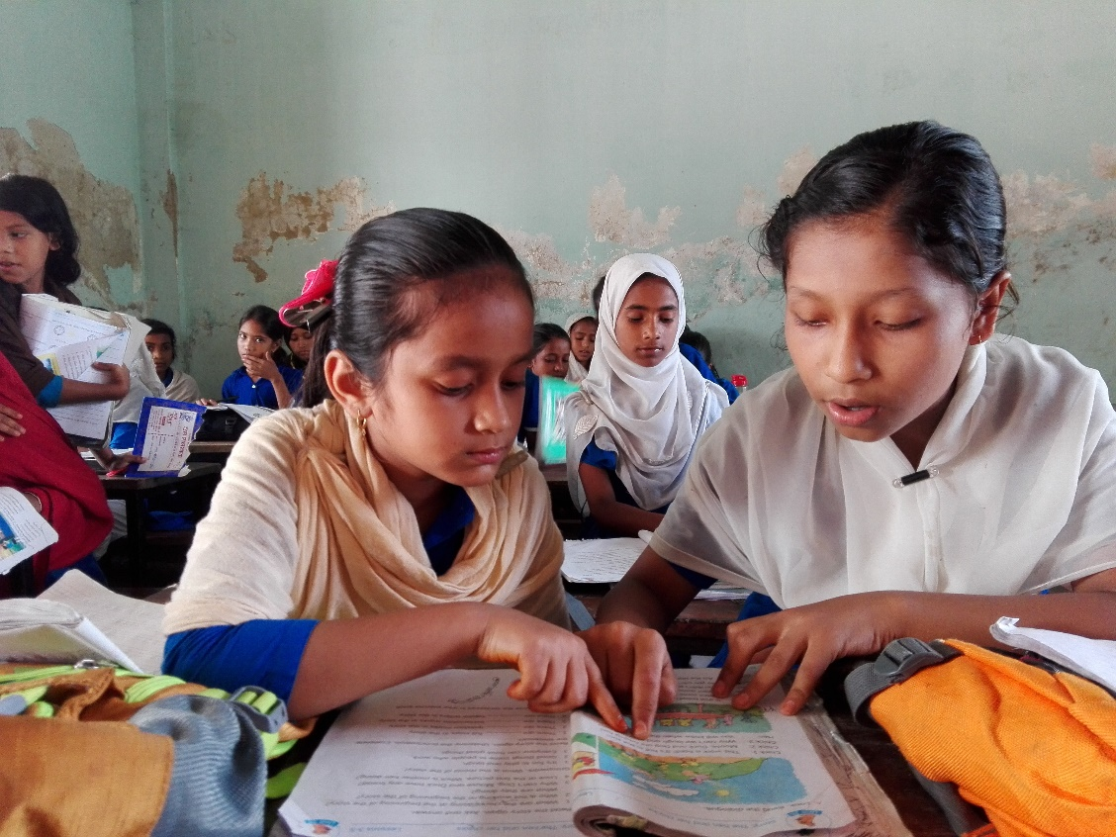
একজন পড়বে অন্যরা শুনবে

Slide 15
সবুজ দল
এলোমেলো বর্ণগুলো ধারাবাহিকভাবে বল
ঘ
ক
ঙ
খ
গ

Slide 16
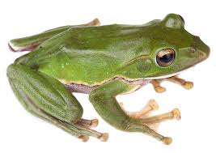
লাল দল
ছবি দেখে পরিচিত শব্দ ও বর্ণ বল ।
ব্যাঙ
ঙ
গম
ঘর
গ
ঘ

Slide 17
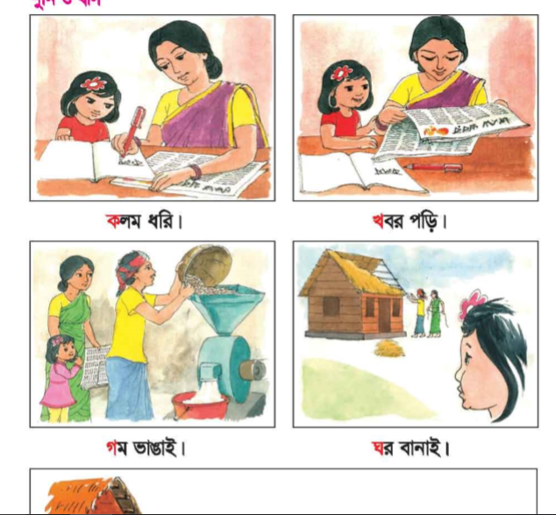
পাঠ্যবইয়ের সাথে সংযোগ সাধন

Slide 18
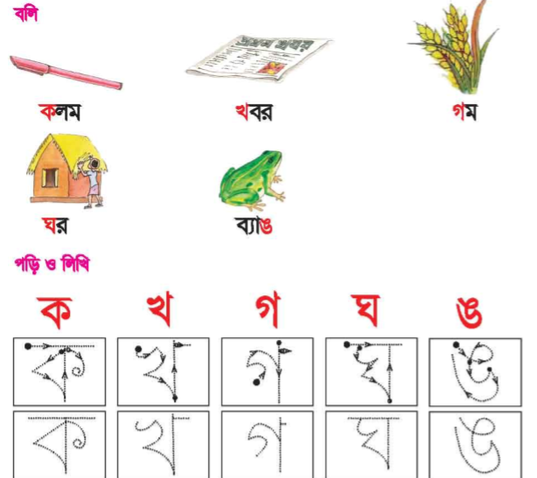

Slide 19
ছবি দেখে শব্দ ও বর্ণ বল।

Slide 20
mevB‡K ab¨ev`

